Slide 1

武汉大学
Wuhan University
第一章 数字系统设计概述
武汉大学计算机学院

Slide 2
基本概念
主要内容 Main Content
数字系统的设计方法
EDA技术基础

Slide 3
众所周知，我们现在处在一个信息的时代！请问：信息的概念是什么？
信息与数字
信息的概念：人们站在不同的角度，对“信息”给出了不同的解释。诸如，“信息是表征物理量数值特征的量”，“信息是物质的反映”，“信息是人类交流的依据”，…，
广义的说，“信息是对社会、自然界的事物特征、现象、本质及规律的描述”。
信息所描述的内容能通过某种载体如符号、声音、文字、数字、图像等来表征和传播。
表达信息的最佳形式是“数字”。

Slide 4

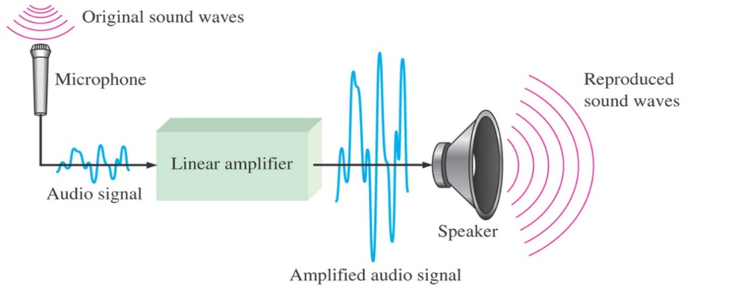
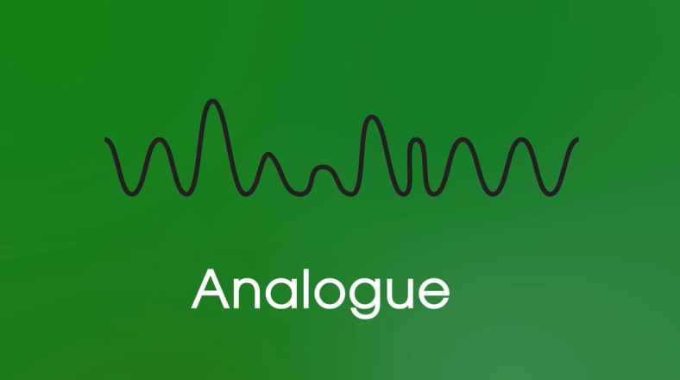
1.1 基本概念
一、模拟信号和数字信号
信号：信息的载体，是用于传输信息的方式。模拟信号和数字信号都是用于传输信息的电信号。
模拟信号：幅度随时间连续变化的信号
例如：扩音系统
原始声音
麦克风
还原的声音
线性放大器
音频信号
扬声器
放大的音频信号
模拟电路中的电信号表示传输的“实际”（Actual）信息，故称为模拟信号（Analog）

Slide 5
1.1 基本概念
一、模拟信号和数字信号
数字信号：幅度和时间都是非连续变化的信号。
时间上离散：只在某些时刻有定义
数值上离散：变量只能在有限集合中取值，常用0、1二进制数表示

Slide 6
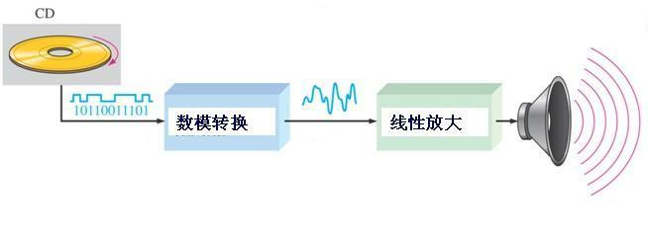
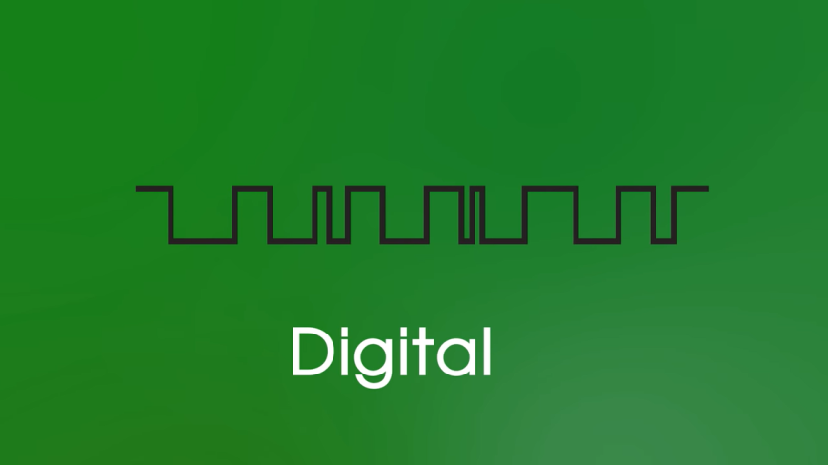
1.1 基本概念
一、模拟信号和数字信号
数字信号不是实际信息的直接表达，而是信息的一种“编码”形式。

Slide 7
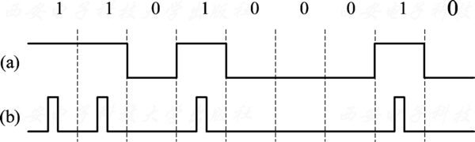
1.1 基本概念
一、模拟信号和数字信号
数字信号的特点：
数字信号在时间和数值上都是离散的
数字信号在电路中常表现为突变的电压或电流
数字信号在数字系统中只采用0、1两种数码表示，因为只有两种取值，所以称为二进制数
表示0、1两种数码的两种不同状态，可以是低电平和高电平（a），也可以是无脉冲和有脉冲（b）等
数字信号的两种表达方式

Slide 8
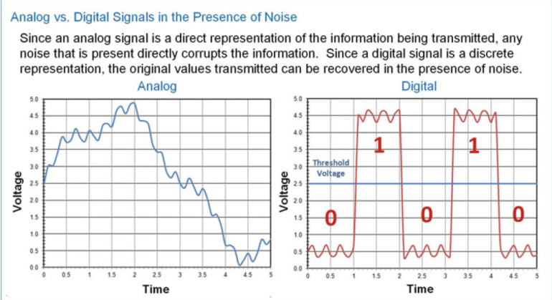
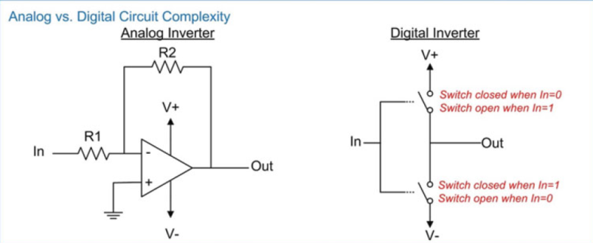
1.1 基本概念
一、模拟信号和数字信号
数字信号相对于模拟信号的优势
数字信号的抗噪声干扰能力优于模拟信号
模拟信号是对传输的物理量的直接表达，作用于模拟信号上的噪声也就相当于是作用在实际物理量上
对于数字信号，当噪声幅度不超过一定的阈值时，不会改变系统对数字信号的译码
数字电路比模拟电路简单
模拟电路要产生与实际物理量严格对应的电信号，电路非常复杂
数字电路只需要2个简单的电子开关，就可以产生“0”和“1”

Slide 9
1.1 基本概念
二、数字电路-概念
用于处理数字信号的电路称为数字电路，也称为逻辑电路。
数字电路中的电信号强度级别
1
0
两种逻辑状态
真
假
逻辑运算
逻辑电路
门电路——实现基本逻辑运算
数字电路最基本的电路单元
触发器——由门电路构成的、能存储并记忆1位二进制数的逻辑部件
集成电路——将构成门电路和触发器的电子电路制作于一块半导体芯片中

Slide 10
1.1 基本概念
二、数字电路-分类
组合逻辑电路：任意时刻的输出仅仅取决于该时刻的输入，与电路原来的状态无关
时序逻辑电路：任意时刻的输出不仅取决于当时的输入信号，而且还取决于电路原来的状态，或者说，还与以前的输入有关
小规模
中规模
大规模
超大规模
甚大规模
巨大规模
按照电路有无记忆功能分为
按照规模分为
TTL型：Transistor-Transistor-Logic，晶体管-晶体管逻辑电路，又称双极型集成电路
特点：速度高（开关速度快），驱动能力强；但其功耗较大，集成度相对较低
CMOS型：Complementary Metal-Oxide-Semiconductor，互补型金属氧化物半导体电路，又称场效应集成电路
特点：输入阻抗高、功耗低、抗干扰能力强且适合大规模集成，已逐渐成为主流的数字电路形式
按照制造工艺分为

Slide 11
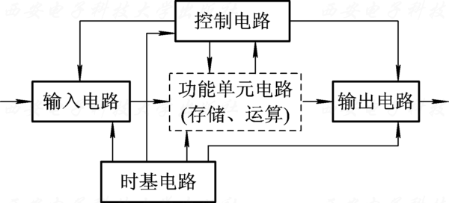
1.1 基本概念
三、数字系统
定义：将多个数字电路的功能模块有机地组织成一个电子系统，在控制电路的统一协调指挥下，完成对数字信息的存储、传输和处理等操作，这样的系统称为数字系统。
输入电路：引入外部信号，如开关、按键的状态等
功能单元电路：按照系统设计要求完成对数据信息的加工处理，通常包括存储和运算电路
输出电路：送出数字系统的处理结果
时基电路：用于产生定时信号
组成
控制电路：在定时信号的作用下， 按照数字系统设计的算法流程进行状态转移， 在不同的状态条件下产生不同的用于控制其他各部件的控制信号， 协调各部件的动作， 实现自动连续的处理过程。

Slide 12
基本概念
主要内容 Main Content
数字系统的设计方法
EDA技术基础

Slide 13
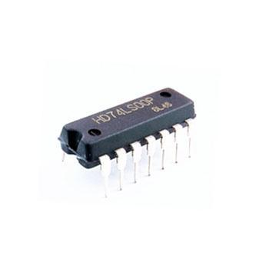
1.2 数字系统的设计方法
一、常用芯片
标准芯片：具有通用、固定逻辑功能的集成电路芯片。遵循统一的命名规则，相同编号的芯片具有相同的逻辑功能和引脚排列
设计方法：先选择芯片，依据芯片功能特点进行设计
优点：符合工程人员设计习惯
缺点：
①所需要的芯片个数多，占用电路板体积大，功耗大，可靠性差，难以实现复杂的逻辑功能。
②逻辑功能固定，一旦完成设计，很难再进行更改。
主要用于20世纪80年代之前

Slide 14
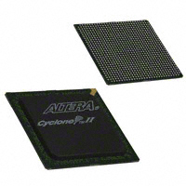
1.2 数字系统的设计方法
一、常用芯片
可编程逻辑器件PLD（Programmable Logic Device）:是一种通用集成电路，其内部包含大量的可编程开关，用户编程配置这些开关为不同的状态，就能实现不同的逻辑功能。编程配置过程可以由最终的电路产品用户借助编程工具实现，而不必由芯片制造厂商来完成。
优点：
可批量生产，成本低；又可编程实现不同的电路
大多数PLD允许多次编程，便于系统修改、升级和维护
集成度高，可实现高复杂度的逻辑电路
使用PLD设计的电路具有功耗低、体积小、可靠性高等优点
PLD器件已成为设计数字系统的一类主流器件。

Slide 15
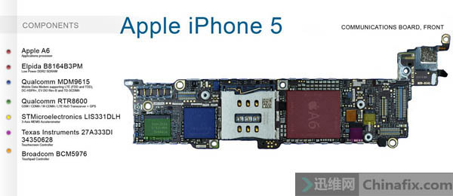
1.2 数字系统的设计方法
一、常用芯片
定制芯片：根据用户的要求生产的、满足特定性能指标的芯片
全定制芯片：设计者（用户）完全决定芯片内的晶体管数量、晶体管的放置位置以及相互间的连接方式等
半定制芯片：在芯片生产厂商构建的一些电路的基础上，由用户设计版图，再交付生产厂商进行生产
优点：能够根据特定的任务进行优化
缺点：
设计和开发周期长，产品投放市场时间长
需要反复尝试，成本高，风险大
通常用于微处理器、信号处理等大规模专用集成电路设计。

Slide 16
1.2 数字系统的设计方法
二、数字系统的设计过程
设计方法
优点
符合硬件工程师的设计习惯
采用标准单元，较为经济
缺点
系统整体性能不易把握
只有在系统设计完成后，才能进行整体测试，一旦发现问题，修改起来非常困难
连接各个模块，形成完整系统
设计独立的电路模块
选择元器件
自底向上

Slide 17
1.2 数字系统的设计方法
二、数字系统的设计过程
设计方法
模块的合理划分是设计的核心所在
基本模块的划分原则：
各模块相对独立，功能集中，易于实现
模块间逻辑关系明确，接口简单，连线少
自顶向下
系统设计：描述并定义系统行为特征，仿真测试
优点
由整体到局部，由高层模块定义下层模块的功能和接口，易于对系统的整体结构和行为特征进行控制
划分后的模块相对独立，可采用系统工程方法同时进行设计；若要修改某个模块，只要保持模块间的接口不变，就不会影响其它模块的设计与实现
缺点
划分后的基本模块往往不标准，制造成本可能很高
划分子系统
划分并实现基本模块

Slide 18
1.2 数字系统的设计方法
二、数字系统的设计过程
设计流程
明确要求，确定整体方案
制作原型版、测试及投产
对综合了物理特性的电路进一步进行仿真测试
划分子系统/模块
电路时序仿真
选择芯片，设计子系统/模块
电路板物理设计
定义子系统/模块间的互连线路，组合所有模块
检测电路的逻辑设计
功能仿真和检测

Slide 19
基本概念
主要内容 Main Content
数字系统的设计方法
EDA技术基础

Slide 20
1.3 EDA技术基础
一、EDA简介
电子设计自动化EDA（Electronics Design Automation）
以计算机为工具，用硬件描述语言Verilog HDL完成设计文件，然后由计算机自动地完成逻辑编译、化简、分割、综合、优化、布局、布线和仿真，直至对于特定目标芯片的适配编译、逻辑映射和编程下载等工作，最终形成集成电子系统或芯片。
EDA技术的要素：
大规模可编程逻辑器件
通过编程来实现不同的逻辑功能
硬件描述语言
借助软件工具来进行编程
EDA软件开发工具和实验开发系统

Slide 21
1.3 EDA技术基础
二、硬件描述语言HDL
硬件描述语言HDL（Hardware Description Language）
概念：HDL是一种描述数字电路和数字系统的语言
HDL用软件方法描述硬件（数字电路和系统），允许设计者从系统整体结构和行为描述开始，逐层分解设计和描述，每一层都可利用EDA工具进行仿真验证。可有效降低设计成本，缩短设计周期。
HDL即可用于数字系统的行为描述，也可用于逻辑电路的结构描述。
行为描述：数字系统的行为，表示系统输出与输入之间的数学和物理关系
结构描述：规定了集成电路系统的组成和电路结构
寄存器传输级机构
门电路级结构

Slide 22
1.3 EDA技术基础
二、硬件描述语言HDL
分类：
Very High Speed Integrated Circuit Hardware Description Language
超高速集成电路硬件描述语言
VHDL
Verilog Hardware Description Language
Verilog硬件描述语言
Verilog HDL
分别在1987年和1995年被采纳为IEEE国际标准，广泛用于数字集成电路的设计和验证领域
从使用者数量来看，目前两种语言平分秋色
Verilog类似于C语言，更容易学习和掌握

Slide 23
1.3 EDA技术基础
三、EDA芯片设计开发流程
四、EDA软件开发工具
概念设计
输入工具：将数字电路或系统的概念设计输入计算机，输入方式分为原理图输入和HDL源代码输入
设计输入
原理图或文本源码
综合与优化工具：将输入的原理图或者源代码转化为一系列的物理单元及单元之间的互连结构
综合
网表文件
功能仿真
功能仿真工具：测试电路或系统设计的功能是否与预期相同
N
设计正确?
布局布线/适配工具：精确定义如何在一个给定的目标芯片上实现所设计的电路或系统。
布局：为网表文件中的各个逻辑功能块选择PLD芯片中适当位置的模块去实现。布线：利用芯片中的互连线路连接各个布局后的逻辑功能块。
Y
布局布线/适配
配置文件
时序仿真
时序仿真工具：测试和评估电路或系统的时间延迟特性
N
满足时序要求?
根据问题返回不同的环节
Y
编程/下载工具：将配置文件下载到目标芯片中，完成设计电路或系统的物理实现
编程/下载

Slide 24
武汉大学
Wuhan University
谢谢！
2021.2.26.
PPT模板下载：www.1ppt.com/moban/ 行业PPT模板：www.1ppt.com/hangye/
节日PPT模板：www.1ppt.com/jieri/ PPT素材下载：www.1ppt.com/sucai/
PPT背景图片：www.1ppt.com/beijing/ PPT图表下载：www.1ppt.com/tubiao/
优秀PPT下载：www.1ppt.com/xiazai/ PPT教程： www.1ppt.com/powerpoint/
Word教程： www.1ppt.com/word/ Excel教程：www.1ppt.com/excel/
资料下载：www.1ppt.com/ziliao/ PPT课件下载：www.1ppt.com/kejian/
范文下载：www.1ppt.com/fanwen/ 试卷下载：www.1ppt.com/shiti/
教案下载：www.1ppt.com/jiaoan/
字体下载：www.1ppt.com/ziti/

